Slide 1
三相变压器
3.7 三相变压器的磁路、联接组、电动势波形
三相变压器的磁路系统
三相变压器的电路系统——联接组
三相变压器绕组联接法和磁路系统对空载电动势波形的影响

Slide 2
3.7 三相变压器的磁路、联接组、电动势波形
一、三相变压器的磁路系统
三相变压器按磁路可分为组式变压器和心式变压器两类。
三相组式变压器由三台单相变压器组成，各相主磁通都有自己独立的磁路，互不相关联。
三相心式变压器的铁心结构是从三相组式变压器铁心演变过来的，各相磁路是彼此关联的。

Slide 3
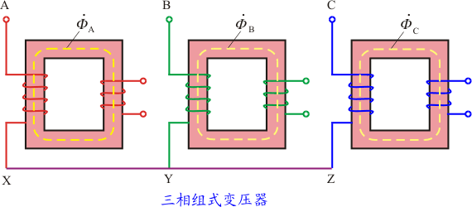
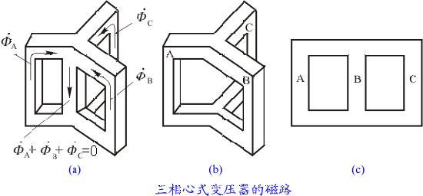

Slide 4
在三相心式变压器磁路中，磁路是彼此关联的。
三相磁路长度不相等，中间B相磁路较短，两边A、C相磁路较长，磁阻也较B相大。当外施三相对称电压时，三相空载电流不相等，B相较小，A、C相较大。
由于变压器的空载电流百分值很小（额定电流的0.6%～2.5%），它的不对称对变压器负载运行影响极小，可以忽略。

Slide 5
二、三相变压器的电路系统——联接组
三相变压器绕组的联接不但是构成电路的需要，还关系到一次侧、二次侧绕组电动势谐波的大小以及并联运行等问题，下面加以分析。

Slide 6
1、联接法
为了说明联接方法，首先对绕组的首端、末端的标记作如下表的规定：
绕组名称 | 首端 | 末端 | 中性点
高压绕组 | A，B，C | X，Y，Z | O
低压绕组 | a，b，c | x，y，z | o

Slide 7
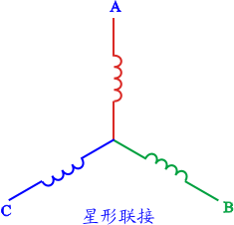
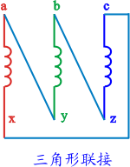
三相电力变压器广泛采用星形和三角形联接

Slide 8

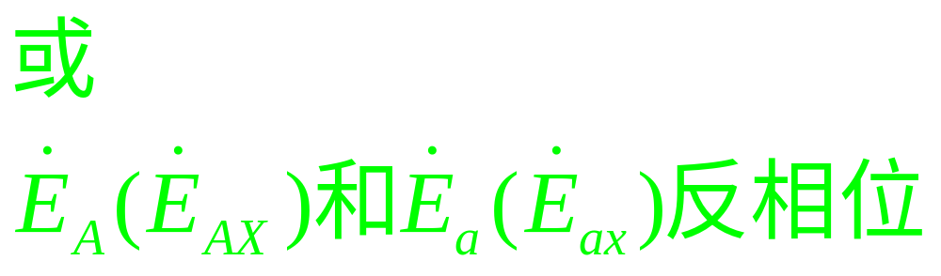
2、联接组
单相变压器的高低压绕组都绕在同一个铁心柱上，它们被同一个主磁通所交链。在高低压绕组中的感应的电动势的相位关系只有两种可能：

Slide 9
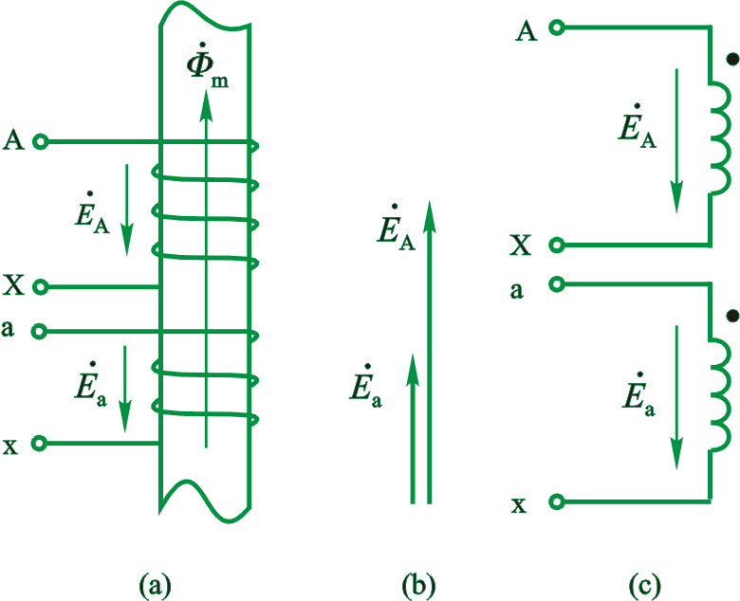
从高压绕组首端A和低压绕组首端a出发，两绕组绕向相同，电动势相位相同，且电动势和主磁均通符合右手螺旋法则，如图所示（图中用同名端表示绕向）：
物理电路 向量图 等效电路
单相变压器（两绕组同绕向）

Slide 10
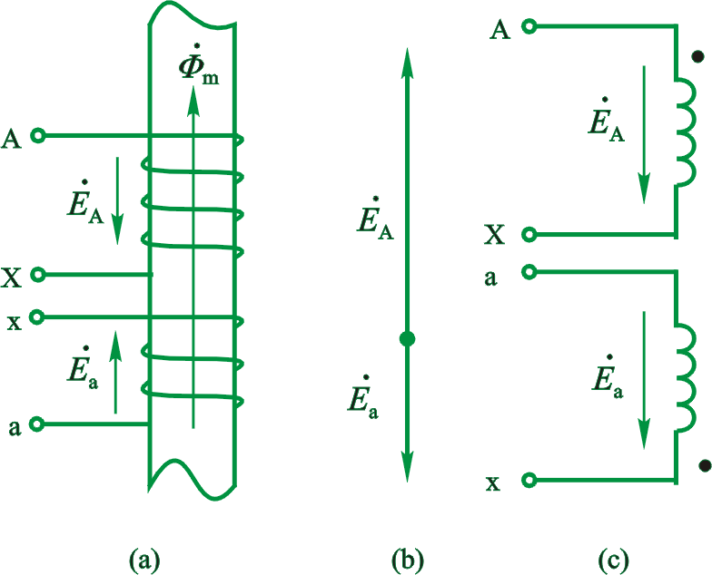
当两绕组绕向相反时， 与 符合右手螺旋定则， 与 不符合右手螺旋定则，故 与 反相位，如图所示。
物理电路 向量图 等效电路
单相变压器（两绕组反绕向）

Slide 11
从上面两个图中的等效电路可以得出下面的规律：

Slide 12
为了区别不同的联接组，采用时钟表示法，将高压绕组电动势相量作为长针指向0点，将低压绕组电动势相量作为短针，看其指在哪一个数字上。其中，Ii代表高低压绕组为单相。
短针指向0点，其联接组号为0，联接组为Ii0。
短针指向6点，其联接组号为6，联接组为Ii6。

Slide 13
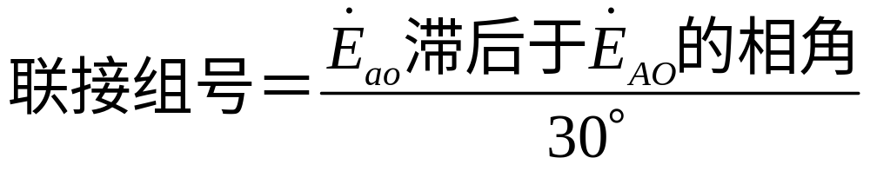
对于三相变压器，联接组号规定为 滞后于 之相角除以30°：
对于星形接法, 、 是真实的；
对于三角形接法， 、 是假定的。

Slide 14
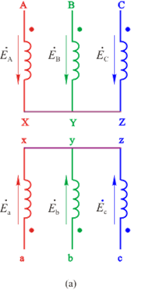
1. Yy0联接组
（1）作出高压方相、线电动势相量图，满足
（2）对于Aa心柱，A、a都是首端又是同名端， 、 同方向，同理 与 、 与 同方向
（3）根据IEC标准，以oA表示 ，以oa表示 ， 滞后 零角度，即组号为0，联接组为Yy0。
Yy0联接组

Slide 15
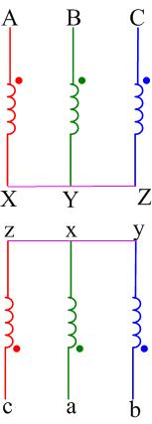
2. Yy4联接组
（1）作出高压方相、线电动势相量图，满足
（2）对于Ac心柱，A、c都是首端又是同名端， 、 同方向，同理 与 、 与 同方向
（3）根据IEC标准，以oA表示E_{A}，以oa表示 ， 滞后 120°，即组号为4，联接组为Yy4。
Yy4联接组

Slide 16
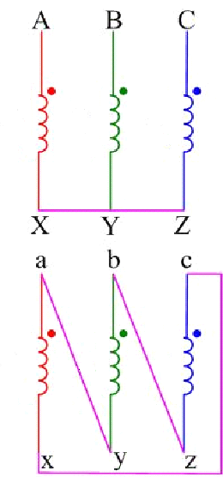
3. Yd11联接组
（1）作出高压方相、线电动势相量图，满足
（2）对于Aa心柱， 与 反方向，同理 与 反方向， 与 反方向，作相量三角形abc
（3）连接oA作长针，oa作短针，oa滞后于oA 330°，即联接组为Yd11。
Yd11联接组

Slide 17



4. Dy5联接组(求绕组的联接)
（1）作出Dy5联接组的相量图
（2）将高压侧绕组联接成三角形接法
（3）根据相量图，联接低压侧绕组

Slide 18
Yy联接组号有0、2、4、6、8、10共六个偶数联接组号，Yd联接法共有1、3、5、7、9、11六个奇数联接组号。
我国国家标准规定对1600kVA以下的配电变压器采用Yy0、Dy11，而大于1600kVA的电力变压器采用Yd11、Dy11。

Slide 19
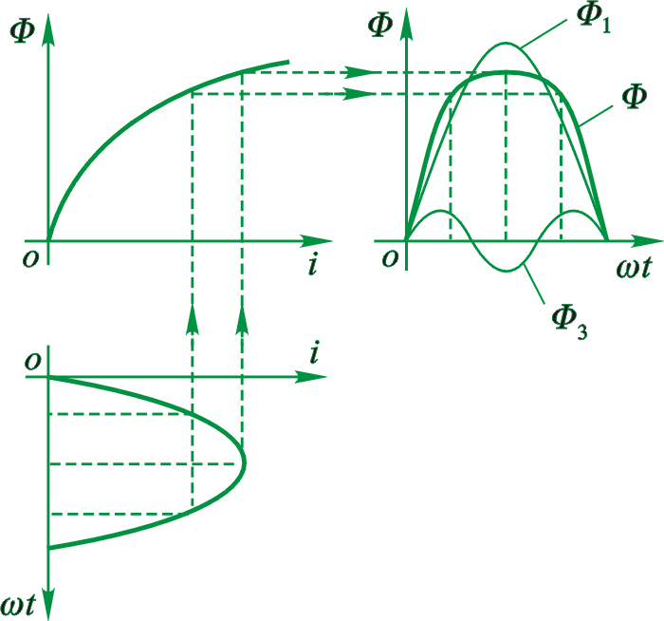
在单相变压器的空载运行时，当外施电压为正弦波时，由于U≈E∝Φ,感应电动势和主磁通也是正弦波。如果磁路饱和，励磁电流将呈现尖顶波形，其中除了基波外，还含有较强的三次谐波。
对于单相变压器而言，由于磁化曲线的非线性，可以近似认为：
电流为正弦波时，磁通含三次谐波；
反之，磁通为正弦波时，电流含三次谐波。
正弦波电流产生的磁通波形

Slide 20
三、三相变压器绕组联接法和磁路系统对空载
电动势波形的影响
Yy联接的三相变压器
在三相系统中，三相电流的三次谐波在时间上同相位，在一次侧为Y接的三相绕组中，三次谐波不能流通，即励磁电流不含有三次谐波而接近正弦波。

Slide 21
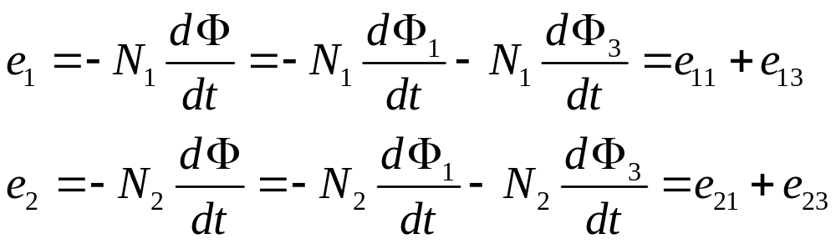
1、三相组式变压器
三相组式变压器磁路是相互独立的。当励磁电流呈正弦波、主磁通呈平顶波时，主磁通中的三次谐波和基波一样，可以沿铁心闭合，在铁心饱和的情况下，其含量较大。绕组中每相的感应电动势为：

Slide 22
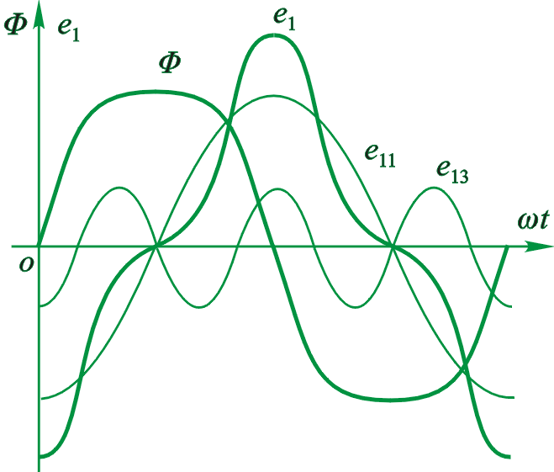
一次侧绕组中感应的基波、三次谐波电动势的有效值分别为：
E11=4.44fN1Φm1
E13=4.44(3f)N1Φm3
因此三次谐波电动势幅值可达基波幅值的45％至60％甚至更大。但在线电动势中不存在三次谐波。
三相组式变压器不能采用Yy联接。
平顶波磁通产生的电动势波形

Slide 23
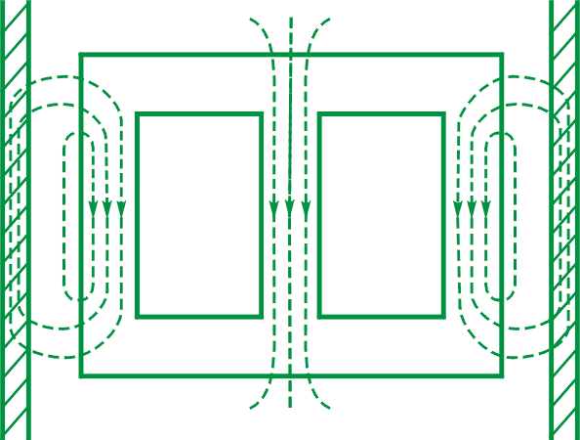
2、三相心式变压器
这种变压器的磁路是各相相互关联的。对于三相基波磁通都能沿铁心闭合，但对于三次谐波，三相同相位，它们不能沿铁心闭合，只能借道油箱壁闭合，如图所示，因此三次谐波被大量削弱，主磁通接近正弦波，相电动势中三次谐波很小，电势波形接近正弦波。变压器容量不大于1600kVA才采用这种联接组。
三相心式铁心中三次谐波磁通

Slide 24
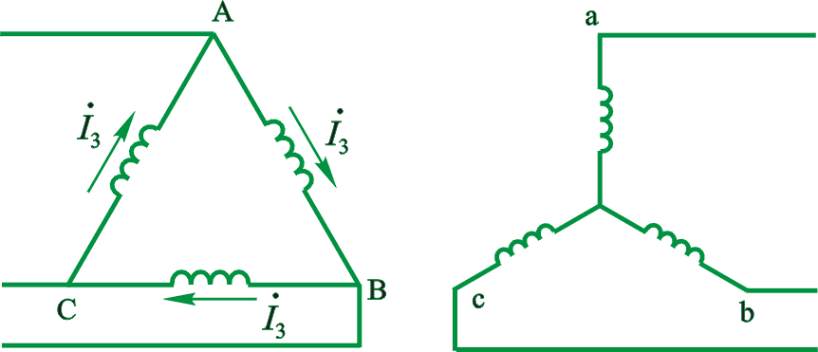
Dy及Yd联接的三相变压器
对于Dy联接的三相变压器，由于在一次侧三角形接法的绕组中，三相同相位的三次谐波电流可以流通，如图所示，因此在励磁电流中存在所需要的三次谐波分量，从而使主磁通呈正弦波，使相电动势呈正弦波。因为铁心中的主磁通决定于一次侧绕组和二次侧绕组的合成磁动势，所以三角形接法的绕组在一次侧或二次侧没有区别，故上述结论也适合于Yd联接的三相变压器。我国制造的1600kVA以上的变压器，一次侧、二次侧总有一方是接呈三角形的。
三角形绕组中的三次谐波

